Slide 1
Berbagai budaya negara (materi 9)
Kristina Wardhani, S.E.,M.M.

Slide 2
Kriteria Penilaian dan Indikator
Mahasiswa mampu mengetahui, menjelaskan, dan memahami tentang Bagaimana budaya dari negara yang berbeda secara lebih detail yaitu negara amerika, inggris, Perancis dan german (negara-negara yang cukup berpengaruh dalam bisnis internasional)
Mahasiswa mampu mengetahui, menjelaskan, dan memahami tentang : Mengenal budaya lewat unsur seni, dan bahasa karena keduanya adalah bagian dari budaya

Slide 3
BUDAYA AMERIKA
Sebuah hubungan yang lebih kuat antara Amerika Serikat dan Indonesia harus mencakup komponen berkembangnya bisnis dan kerjasama investasi.
Selain itu perusahaan yang dimiliki Amerika Serikat mencatat manfaat besar dengan mengambil Indonesia sebagai mitra yang kuat di bidang infrastruktur
Orang Amerika mempunyai karakteristik budaya sebagai berikut :
1. Hubungan antarpribadi relatif dalam waktu yang singkat mendasar dan tidak menghargai keterlibatan mendalam.
2. Pesan disampaikan secara eksplisit dan setiap pribadi diajarkan untuk menyatakan apa yang diinginkan sejak kecil.
3. Otoritas dibagi ke seluruh sistem birokrasi dan tanggung jawab pribadi sulit ditentukan.
4. Persetujuan lebih banyak dilakukan secara tertulis daripada lisan.
5. Orang dalam dan orang luar tidak dapat dibedakan dengan jelas, lambat laun orang luar didorong untuk masuk dalam grup inti.

Slide 4
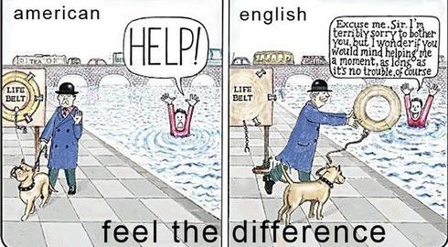

Slide 5
Perbedaan budaya Eropa dan US
Menurut Joseph Kahn “Eropa berdasar sejarahnya kebanyakan adalah keturunan Bangsawan yang telah menikmati banyak sekali kemewahan di masa lalunya dan itu membuat mereka sadar kemewahan itu tak ada artinya tanpa sikap yang bijak, sementara Benua Amerika kebanyakan adalah keturunan para imigran miskin, yang ingin sukses di tanah barunya.. Dan itulah sebabnya mereka sangat bergaya mewah”
Sementara untuk moral dan etika, Benua Amerika ternyata secara keseluruhan kalah daripada Benua Eropa karena beberapa negara di Benua Amerika secara praktik lebih liberal daripada Benua Eropa yang secara teori sengat Liberal
Menurut Immanuel Ram “AS sangat bermoral karena para pemikir yang bijak dari seluruh dunia masuk ke sana seiring membesarnya negara itu sementara banyak di negara benua Amerika lain lebih banyak imigran miskinnya daripada pemikir atau orang intelek secara moyang”
Eropa lebih bergaya sederhana daripada di Amerika(Benua), ini dikarenakan Eropa lebih banyak menganut Sosialis dan Amerika sangat kapitalis.
Benua Amerika adalah benua yang sangat Materialistis, sementara benua Eropa lebih kepada sifat yang lebih bijak

Slide 6
https://www.youtube.com/watch?v=CGUKzZgtFHA VLOG TENTANG PERBEDAAN BUDAYA PERANCIS VS INDO
Bagaimana pendapat anda setelah menonton video tersebut ?

Slide 7
Budaya PERANCIS
Doing Business in France Banyak perusahaan Prancis mempunyai sentralisasi yang tinggi dan mempunyai struktur yang kaku sehingga pengambilan keputusan memerlukan waktu yang lebih lama. Tambahan karakteristik kebudayaan akan membantu menjelaskan kesulitan-kesulitan yang akan ditemui orang luar Prancis seperti berikut.
Jika berjabat tangan dengan orang Prancis, jabatlah tangan dengan cepat dan memegang dengan kuat. Menjabat tangan dengan diayunkan seperti yang berlaku di Amerika dipertimbangkan sebagai tidak berkebudayaan.
Sangat penting untuk datang tepat waktu pada pertemuan sosial.
Jika sedang makan, boleh membicarakan hal yang menyenangkan tetapi pertanyaan pribadi atau yang berhubungan dengan uang jarang dibicarakan.
Kerapian dan selera sangat penting sehingga jika ingin bertemu dengan usahawan harus berusaha keras untuk “berbudaya” dan rapi.

Slide 8
https://www.youtube.com/watch?v=5xZB6aKTnaU BAGAIMANA BUDAYA DI JERMAN ?
Bagaimana pendapat anda setelah menonton video tersebut ?

Slide 10
Budaya JERMAN
Karaktristik budaya bisnis Jerman adalah bersikap monokronik terhadap penggunaan waktu
Di Jerman, melakukan pengawasan terhadap ketertiban umum merupakan “kewajiban” setiap warga masyarakat.
Bentuk sopan yang biasanya disampaikan adalah seperti Guten Morgen (dari pagi sampai dengan jam 10:00), Guten Tag (sampai dengan jam 17:00) dan setelah itu Guten Abend.
Berlaku sistem Ekonomi Pasaran Berorientasi Sosial. Artinya: Negara menjamin kebebasan bertindak di bidang ekonomi, akan tetapi berusaha menyediakan sarana penyeimbangan sosial
Jerman termasuk negara terkemuka di sejumlah cabang teknologi yang berprospek baik.Termasuk di antaranya bioteknologi, nanoteknologi dan teknologi informasi, di sampingranah teknologi tinggi seperti biometri, penerbangan dan kedirgantaraan, elektroteknikdan logistik

Slide 11
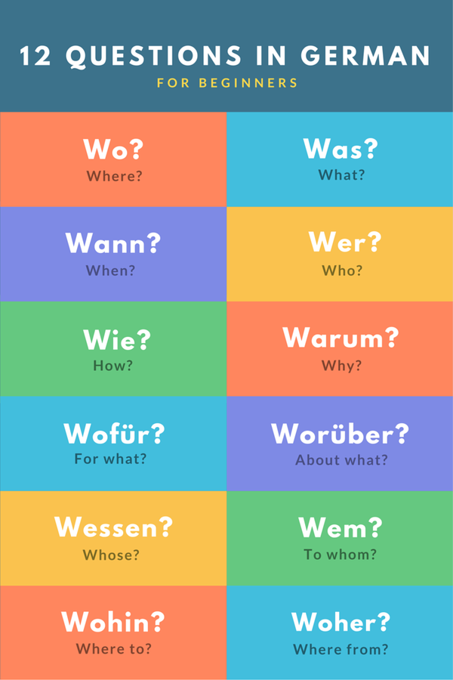
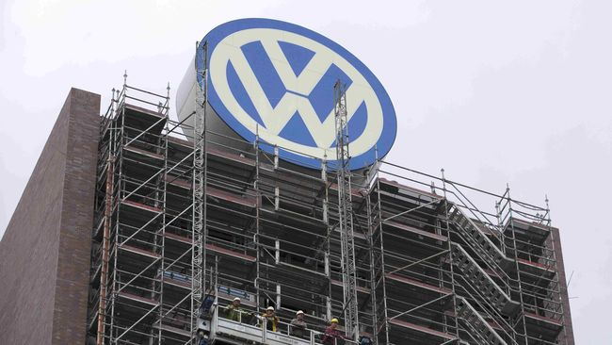

Slide 12
Kristina Wardhani,S.E.,M.M.

